Slide 1

Углубленное программирование на Java Лекция 8 «Базы данных»
Виталий Чибриков

Slide 2

План лекции
JDBC
Statements
Transactions
DataSet & DAO
DB Service

Slide 3
Термины и сокращения
JDBC
Java Database Connectivity
ORM
Object Relational Mapping
JPA
Java Persistency API
Hibernate
популярная библиотека для ORM, implements JPA
DAO
Data Access Object

Slide 4
Инструменты
http://dev.mysql.com/downloads/
MySQL Community Server
MySQL Workbench
MySQL Connector: Connector/J
<dependency>
<groupId>mysql</groupId>
<artifactId>mysql-connector-java</artifactId>
<version>5.1.6</version>
</dependency>

Slide 5
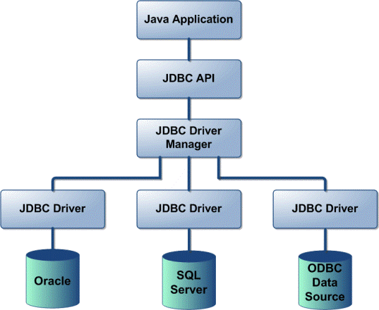
JDBC
Java Database Connectivity ― API для работы с базами из приложений на Java
Предназначена для работы с реляционными базами данных
Предоставляет методы для получения и обновления данных
Не зависит от конкретного типа базы

Slide 6
JDBC Driver Manager
Название класса драйвера: com.mysql.jdbc.Driver
Создаем объект драйвера при помощи reflection:
(Driver) Class.forName("com.mysql.jdbc.Driver").newInstance()
java.sql.DriverManager – класс хелпер для работы с драйверами
Регистрируем драйвер:
DriverManager.registerDriver(driver);

Slide 7
JDBC API
Connection
Объект отвечает за соединение с базой и режим работы с ней
Statement
Объект представляет выражение обращения к базе
ResultSet
Объект с результатом запроса, который вернула база

Slide 8
Connection
Создание Statement объекта
Statement createStatement() – обычный запрос
PreparedStatement prepareStatement() – запросы с параметрами
CallableStatement prepareCall() – вызов хранимых процедур

Slide 9
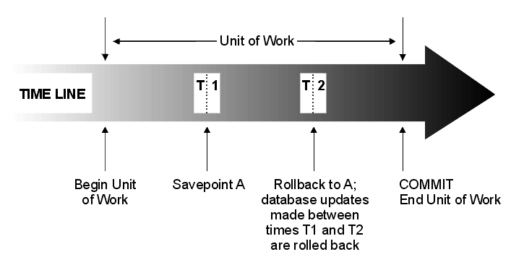
Connection
Транзакционность
По-умолчанию auto-commit после выполнения каждого statement-а
void setAutoCommit(boolean autoCommit) – вкл/выкл автокоммита
void commit()
void rollback()

Slide 10
Connection
Driver driver = (Driver) Class.forName("com.mysql.jdbc.Driver").newInstance();
DriverManager.registerDriver(driver);
StringBuilder url = new StringBuilder();
url.
append("jdbc:mysql://"). //db type
append("localhost:"). //host name
append("3306/"). //port
append("lecture_db?"). //db name
append("user=tully&"). //login
append("password=tully"); //password
// URL: “jdbc:mysql://localhost:3306/lecture_db?user=tully&password=tully”
Connection connection = DriverManager.getConnection(url.toString());

Slide 11
Connection pool
Обращение к базе происходит синхронно
Поток посылает запрос к базе и ждет ответа
Если в приложении много потоков обращаются к базе
Можно собрать коннекты в connection pool
Если приложение однопоточное или потоков мало
Можно в каждом потоке держать открытый connection
Connection Pool может быть сторонней библиотекой

Slide 12
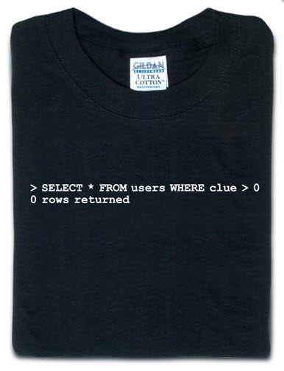
План лекции
JDBC
Statements
Transactions
DataSet & DAO
DB Service

Slide 13
Statements
JDBC позволяет создавать и выполнять запросы к базе
Update statements: CREATE, DELETE, INSERT…
Query statements: SELECT
Интерфейсы
Statement
PreparedStatement
CallableStatement
Query statements возвращают ResultSet
Update statements возвращают число измененных строк

Slide 14
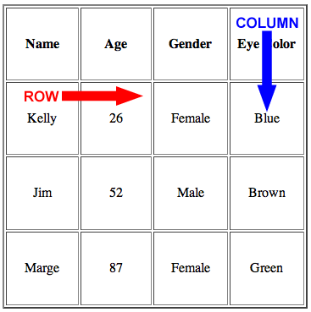
ResultSet
Содержит результат запроса
Перемещение по строкам:
next()
previous()
isLast()
Доступ к полям текущей строки:
По имени колонки: getBoolean(String name), getLong(String name)…
По индексу колонки: getBoolean(int index), getLong(int index)…

Slide 15
Executor
Объект, который содержит методы для работы с запросами
Обработка запроса на создание, вставку, обновление и удаление
execUpdate(Connection connection, String update)
Обработка запроса на получение данных
execQuery(Connection connection, String query, ResultHandler handler)
public interface ResultHandler {
void handle(ResultSet result) throws SQLException;
}

Slide 16
Update Statement
public static int execUpdate(Connection connection, String update) {
Statement stmt = connection.createStatement();
stmt.execute(update);
int updated = stmt.getUpdateCount();
stmt.close();
return updated;
}
Примеры
execUpdate(connection, "create table users (id bigint auto_increment, name varchar(256), primary key (id))");
execUpdate(connection, "insert into users (name) values ('tully')");

Slide 17
Select Statement
public interface ResultHandler {
void handle(ResultSet result) throws SQLException;
}
private static void execQuery(Connection connection,
String query,
ResultHandler handler){
Statement stmt = connection.createStatement();
stmt.execute(query);
ResultSet result = stmt.getResultSet();
handler.handle(result);
result.close();
stmt.close();
}

Slide 18
Вызов execQuery
String query = “select * from users where name = ‘tully’”;
execQuery(connection, query, new ResultHandler(){
public void handle(ResultSet result) throws SQLException {
result.next();
System.out.append("User: " + result.getString("name") + '\n');
}
});

Slide 19

close()
Все обращения надо закрывать вручную
resultSet.close()
statement.close()
connection.close()

Slide 20

План лекции
JDBC
Statements
Transactions
DataSet & DAO
DB Service

Slide 21
Transactions
public void execUpdate(Connection connection, String[] updates) {
try {
connection.setAutoCommit(false);
for(String update: updates){
Statement stmt = connection.createStatement();
stmt.execute(update);
stmt.close();
}
connection.commit();
} catch (SQLException e) {
try {
connection.rollback();
connection.setAutoCommit(true);
} catch (SQLException ignore) {}
}
}

Slide 22
Prepared Statements
public void execUpdate(Connection connection, Map<Integer, String> idToName) {
try{
String update = "insert into users(id, user_name) values(?, ?)";
PreparedStatement stmt = connection.prepareStatement(update);
for(Integer id: idToName.keySet()){
stmt.setInt(1, id);
stmt.setString(2, idToName.get(id));
stmt.executeUpdate();
}
stmt.close();
} catch (SQLException e) {
e.printStackTrace();
}
}

Slide 23
Типизация
public interface TResultHandler<T> {
T handle(ResultSet resultSet) throws SQLException;
}
public class TExecutor {
public <T> T execQuery(Connection connection,
String query,
TResultHandler<T> handler) throws SQLException {
Statement stmt = connection.createStatement();
stmt.execute(query);
ResultSet result = stmt.getResultSet();
T value = handler.handle(result);
result.close();
stmt.close();
return value;
}
}

Slide 24
Типизация
TExecutor execT = new TExecutor();
String query = “select user_name from users where id=1”;
String name = execT.execQuery(
connection,
query,
new TResultHandler<String>(){
public String handle(ResultSet result) throws SQLException {
result.next();
return result.getString("user_name");
}
});
System.out.append("User: " + name + '\n');

Slide 25

План лекции
JDBC
Statements
Transactions
DataSet & DAO
DB Service

Slide 26
DataSet
DataSet ― объект содержащий данные одной строки таблицы
На каждую таблицу свой DataSet
Извлечние и встаку данных удобно проводить через DataSet-ы
В терминах JPA DataSet это Entity

Slide 27
DataSet
public class UsersDataSet {
private long id;
private String name;
public UsersDataSet(long id, String name){
this.id = id; this.name = name;
}
public UsersDataSet(String name){
this.id = -1; this.name = name;
}
public String getName() { return name; }
public long getId() { return id; }
}

Slide 28
DAO
Data Access Object
Объект доступа к данным
Шаблон проектирования скрывающий детали работы с базой
Обычно один DAO на одну таблицу
Высокоуровневый доступ к данным через DataSet-ы
Варианты операций над базой:
Вставка строки ― добавление DataSet
Поиск строки по ключу ― возврат DataSet-а
Поиск строк по признаку ― возврат List<DataSet>
Удаление строки

Slide 29
interface UsersDAO
public interface UsersDAO {
UsersDataSet get(long id) throws SQLException;
UsersDataSet getByName(String name) throws SQLException;
void add(UsersDataSet dataSet) throws SQLException;
void delete(long id) throws SQLException;
}

Slide 30

План лекции
JDBC
Statements
Transactions
DataSet & DAO
DB Service

Slide 31
Database Service
DatabaseService ― служба в отдельном потоке
TExecutor ― класс с типизированными методами для работы с запросами
Для каждой таблицы
TableDAO ― объект доступа к данным таблицы с именем Table
TableDataSet ― объект с данными одной строки таблицы с именем Table

Slide 32
Database Service
DatabaseService ― служба в отдельном потоке. Abonent
Каждый DatabaseService при старте открывает Connection к базе
Базовое задание ― один DatabaseService
* N DatabaseService
** N DatabaseService использующие M Connection из ConnectionPool

Slide 33
Executor
Executor ― класс с типизированными методами для работы с запросами
*Поддерживает транзакционность
**Поддерживает prepared statements

Slide 34
DAO и DataSet
UsersDAO ― объект доступа к данным таблицы USERS
UsersDataSet ― объект с данными одной строки таблицы USERS
*ResultsDAO ― объект доступа к данным таблицы RESULTS
*ResultsDataSet ― объект с данными одной строки таблицы RESULTS
public UsersDAO(Connection connection){…}

Slide 35
Спасибо за внимание
Виталий Чибриков chibrikov@corp.mail.ru

